Slide 1

Snake
Alessandra Carmanini
Ilaria Costa
Maria Costanza Giacona

Slide 2
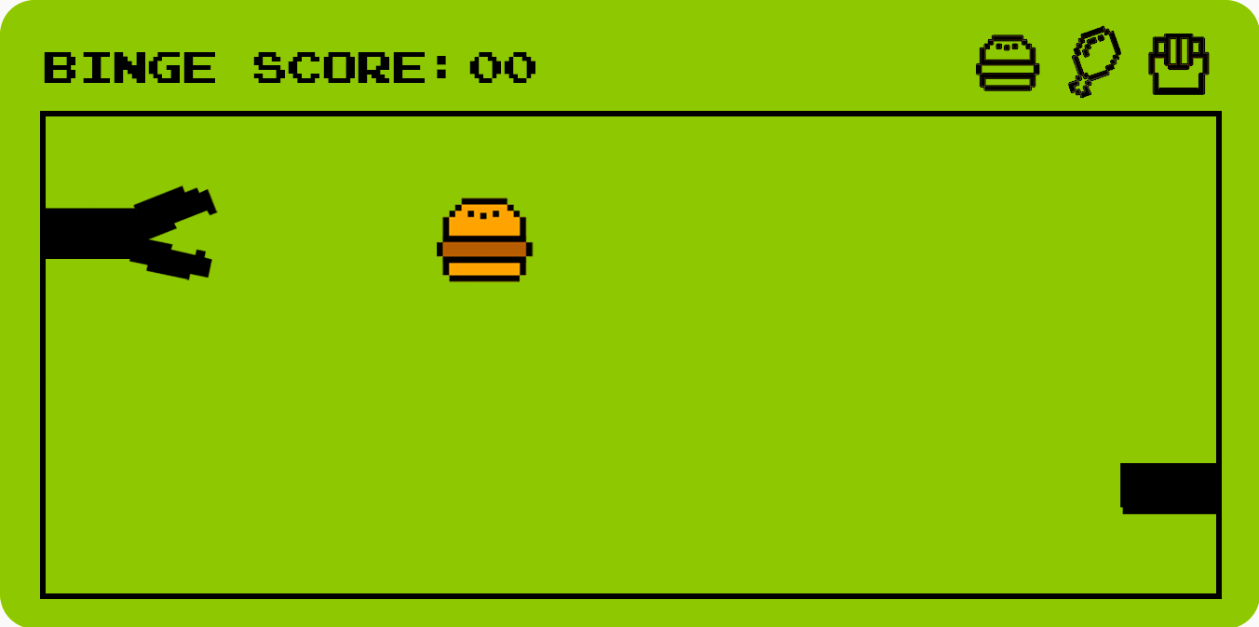
Problema
Simulazione del gioco snake

Slide 3
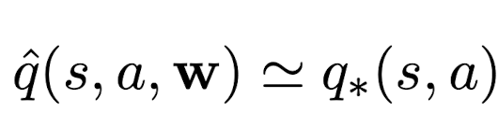
Approssimatori funzionali
Metodi di Reinforcement learning che usano approssimatori di funzione per gestire ambienti con spazio di stato grande o illimitato, ovvero ambienti per i quali i metodi tabellari non sono implementabili
Viene introdotto un vettore dei pesi w per approssimare la funzione qualità

Slide 4
Features
Le features permettono di descrivere l’ambiente, aiutando a determinare come generalizzare le informazioni sull’ambiente stesso
È perciò necessario scegliere features appropriate al task esaminato al fine di permettere un corretto apprendimento da parte dell’agente
Nel nostro caso è stato utilizzato il Tile coding

Slide 5
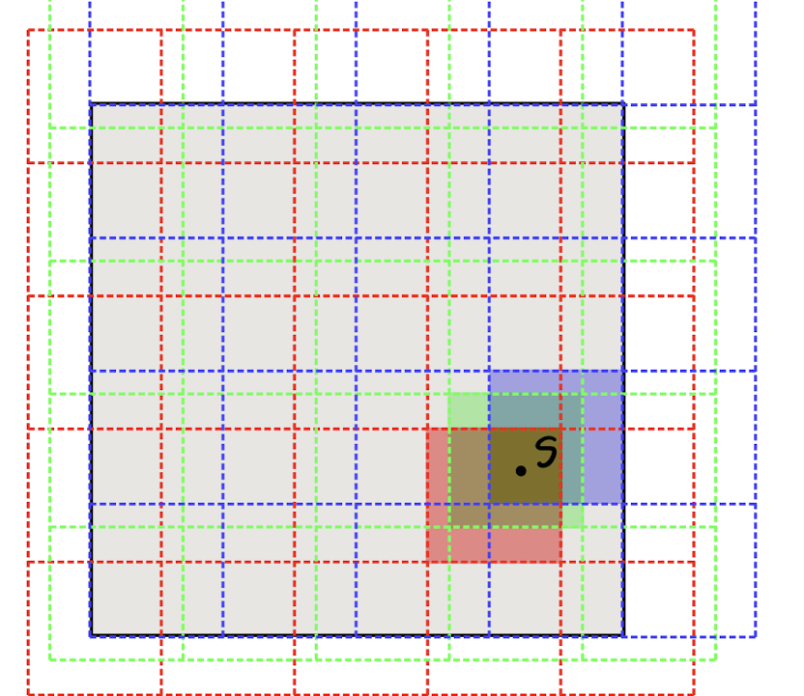
Tile coding
Il Tile coding trasforma uno spazio continuo in una rappresentazione discreta usando multiple griglie sovrapposte
Nello specifico:
lo spazio di stato viene suddiviso in ’tile’ che formano una griglia
Diverse griglie con spostamenti leggermente diversi sono sovrapposte, questo permette di avere una rappresentazione più dettagliata e robusta
Ogni stato è mappato su un insieme di tiles, uno per ogni griglia, che coprono quel punto

Slide 6
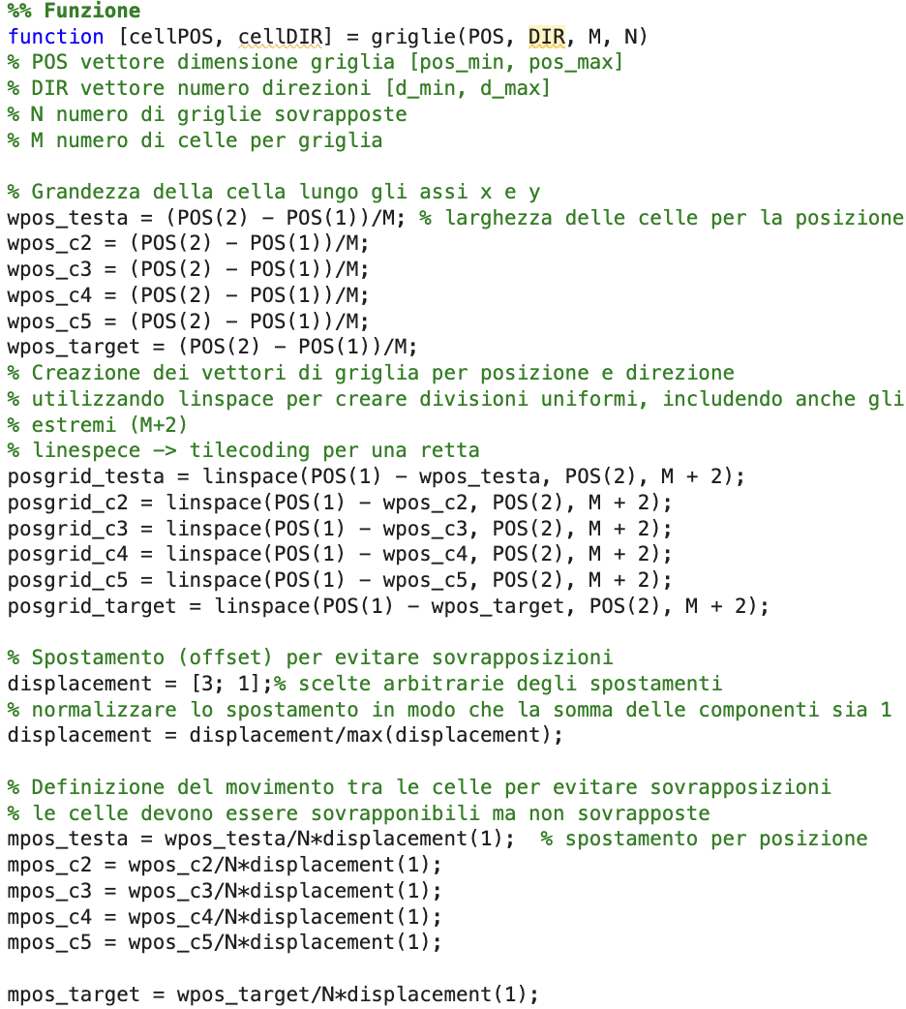

Creazione delle griglie
Generiamo 10 griglie sovrapposte con offset [3,1] per la posizione e la direzione di movimento
N pari a 10
M pari a 5

Slide 7
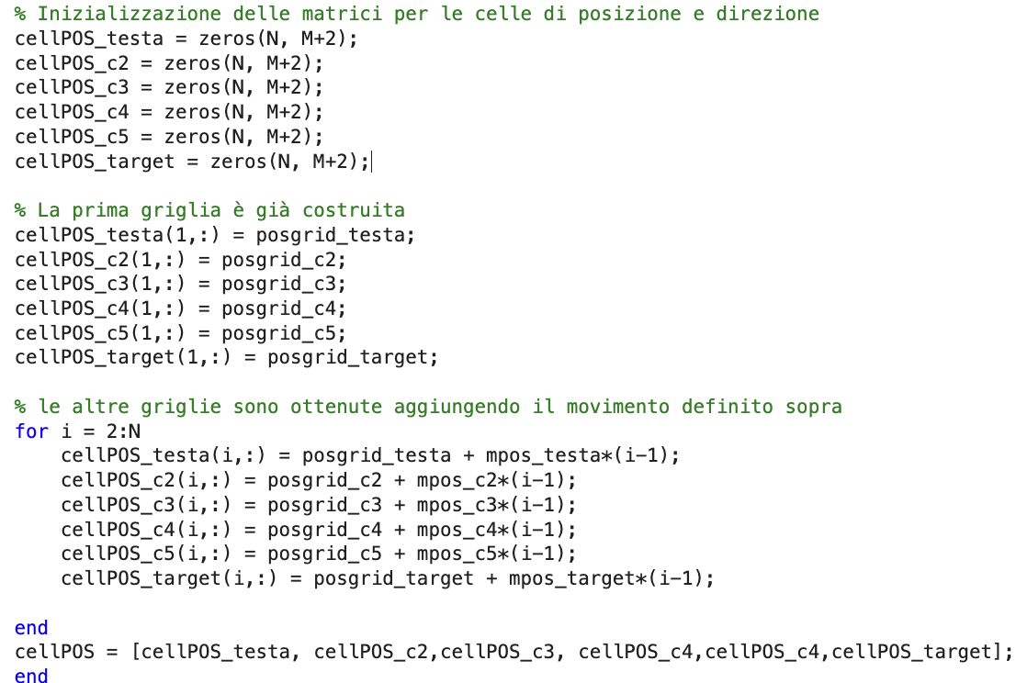
Creazione delle griglie
Poiché teniamo conto di tutte le parti del corpo del serpente e del target, creiamo N griglie a 6 dimensioni

Slide 8
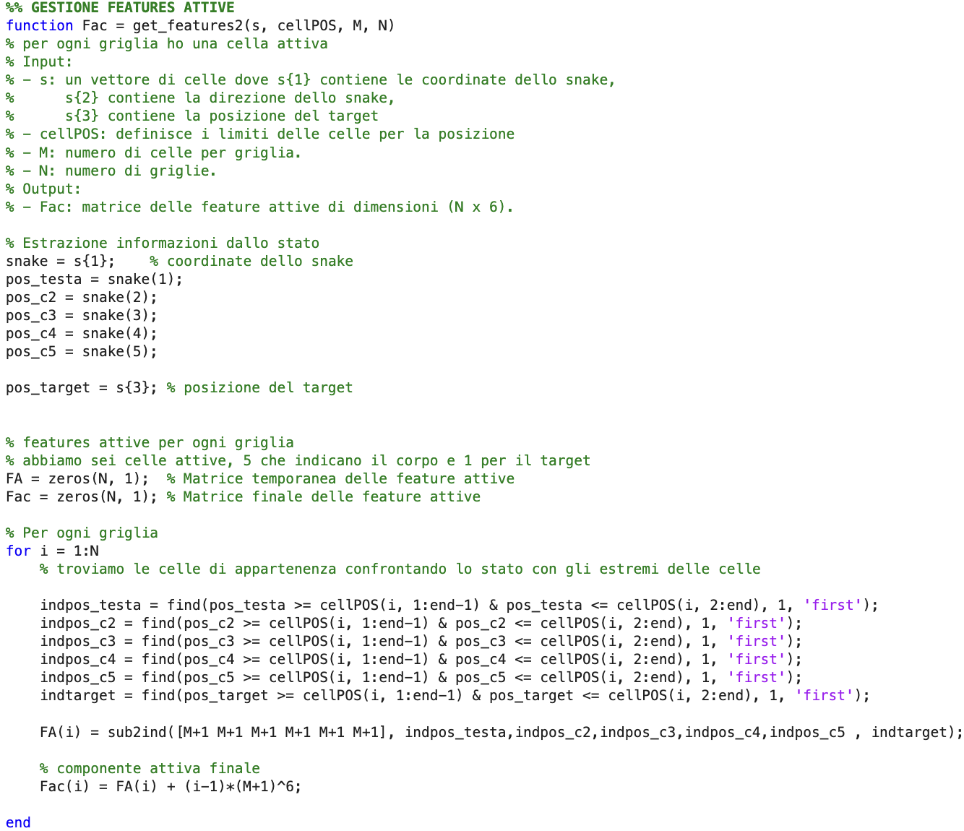
Scelta delle features
Creiamo un vettore delle features e troviamo le celle di appartenenza confrontando lo stato con gli estremi delle celle

Slide 9
Modello
Lo stato è caratterizzato da
Posizione testa
Posizione corpo
Posizione target
Le azioni sono
Destra
Sinistra
Basso
Alto

Slide 10
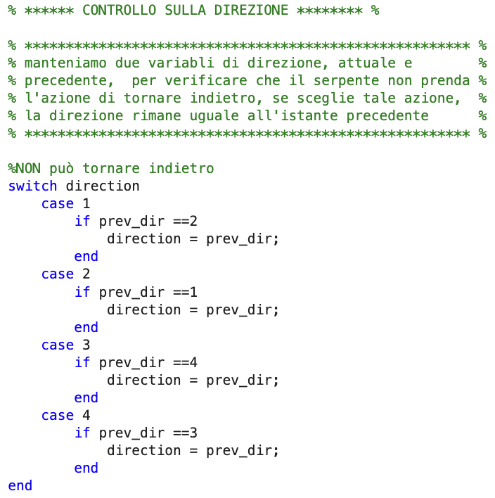
Azioni
Il serpente non può scegliere l‘azione che lo fa tornare indietro, effettuiamo quindi un controllo sull’azione precedente e l’azione scelta
Questa scelta rende l’apprendimento più veloce, poiché in caso contrario il serpente dovrebbe imparare che non può andare indietro

Slide 11
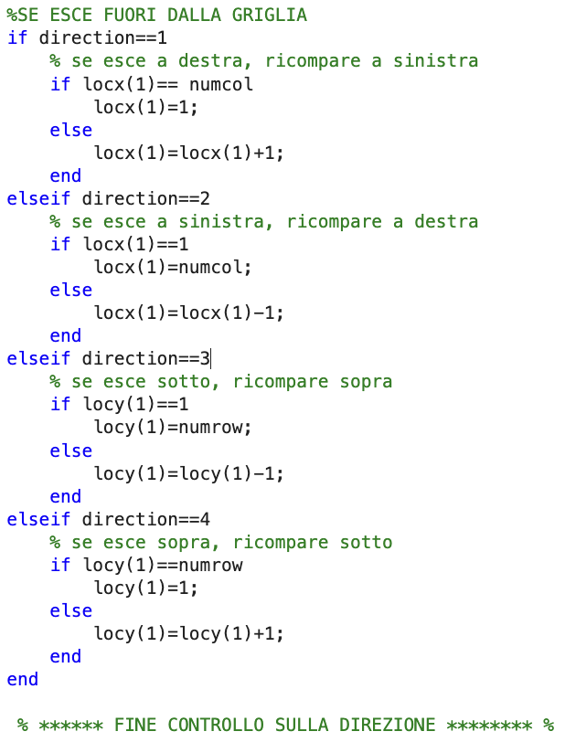
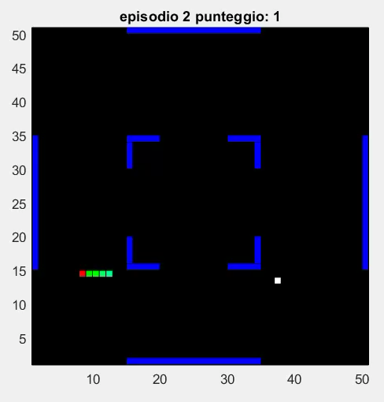
Azioni
Se il serpente prende un’azione che lo porta fuori dalla griglia, ricompare nel lato opposto

Slide 12
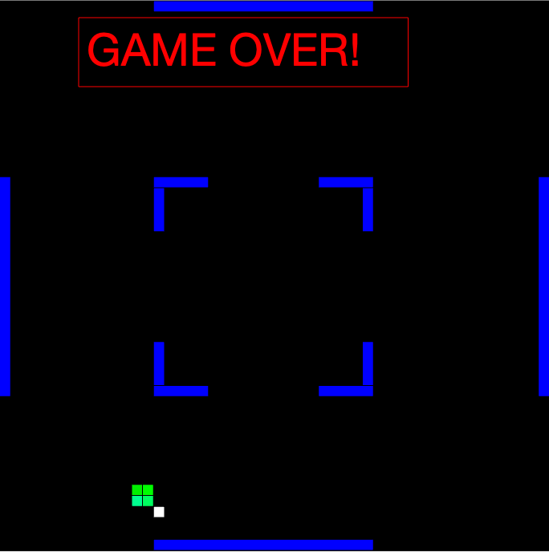
Azioni
Viene eseguito un controllo sul corpo del serpente, in modo che non si morda. Nel caso avvenga il punteggio viene azzerato e il serpente viene situato nella posizione iniziale

Slide 13
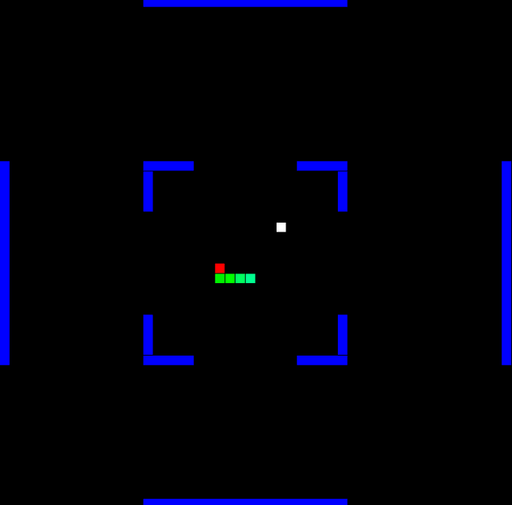
Ostacoli
Nel gioco sono presenti dei muri che limitano il movimento del serpente il quale deve imparare ad evitarli

Slide 14
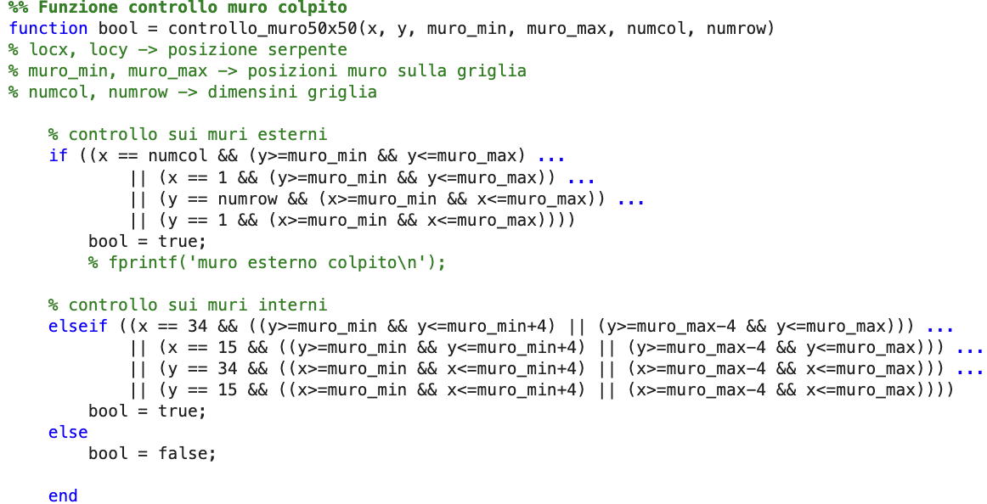
Ostacoli
Funzione booleana che restituisce ’true’ se rileva una collisione
Muri esterni
Muri interni

Slide 15
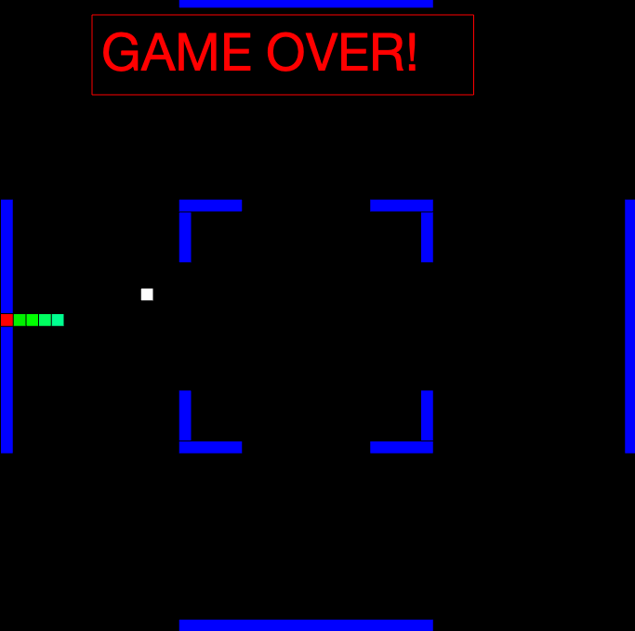
Game over
Quando il serpente sbatte contro il muro il punteggio viene azzerato ed il serpente viene inizializzato alla posizione iniziale

Slide 16

Reward
Il reward è pari a:
-1, ad ogni passo in modo che impari a minimizzare il percorso
-5, se si morde la coda o sbatte sui muri
5 , raggiunge il target

Slide 17
SARSA
Algoritmo on-policy che aggiorna i valori di Q basandosi sulla policy corrente dell’agente
A differenza dei metodi tabellari, in cui si memorizzano i valori della funzione qualità per ogni coppia stato-azione, la funzione qualità è ora una funzione di approssimazione per stimare questi valori

Slide 18
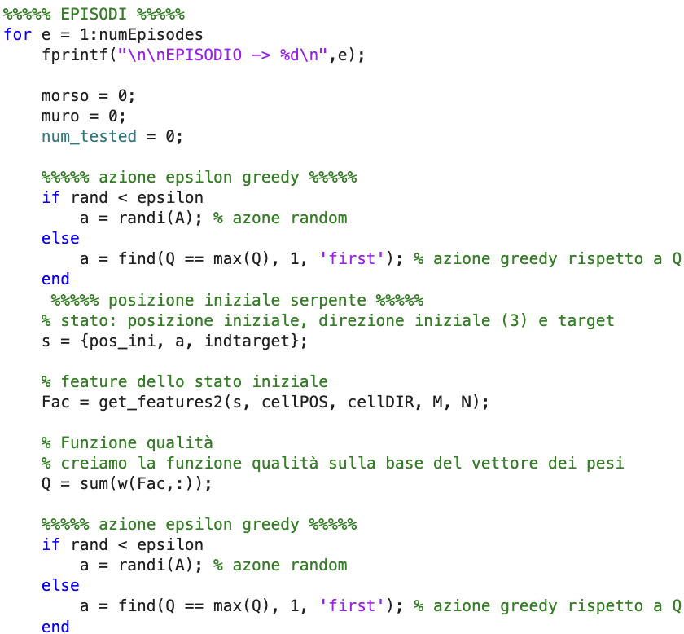
Matlab
Generazione episodio

Slide 19
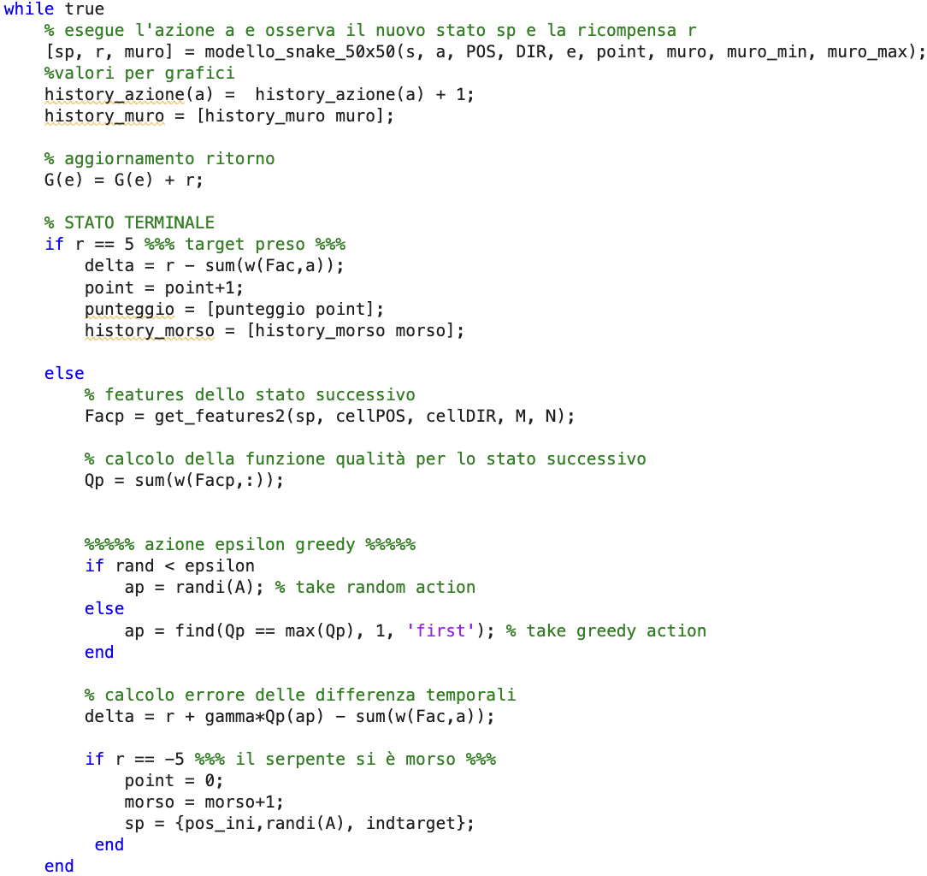
Matlab
Nuovo stato e ricompensa
Stato terminale e calcolo punteggio
Calcolo features e funzione qualità
Stato successivo se il serpente si morde

Slide 20
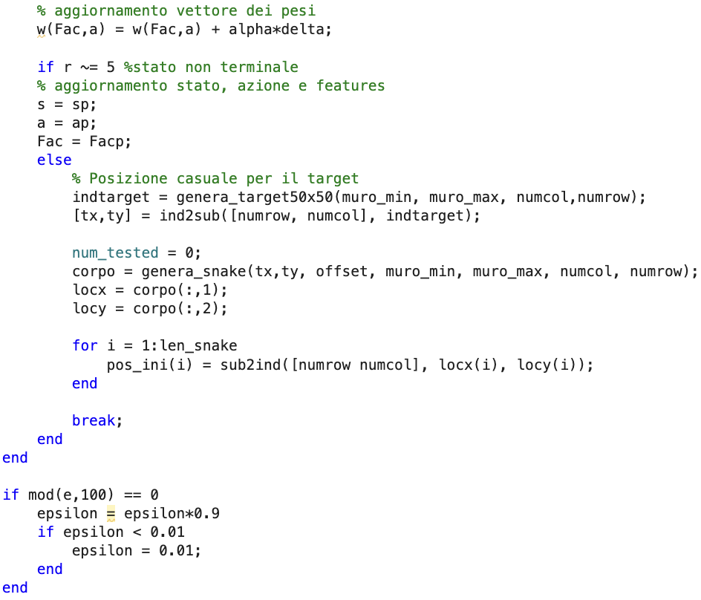
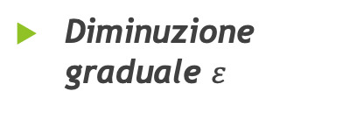
Matlab
Aggiornamento pesi
Stato successivo
Generazione prossimo target
Diminuzione graduale $ε$

Slide 21
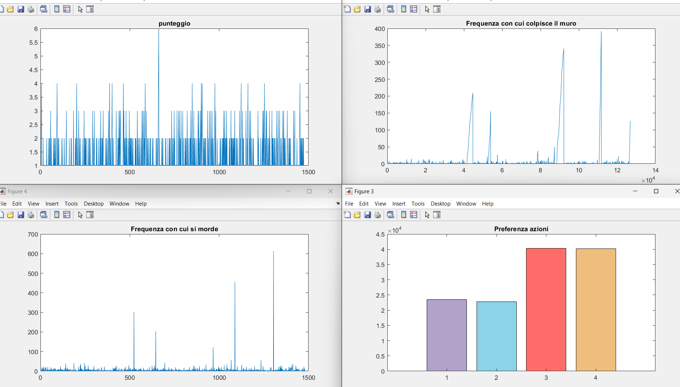
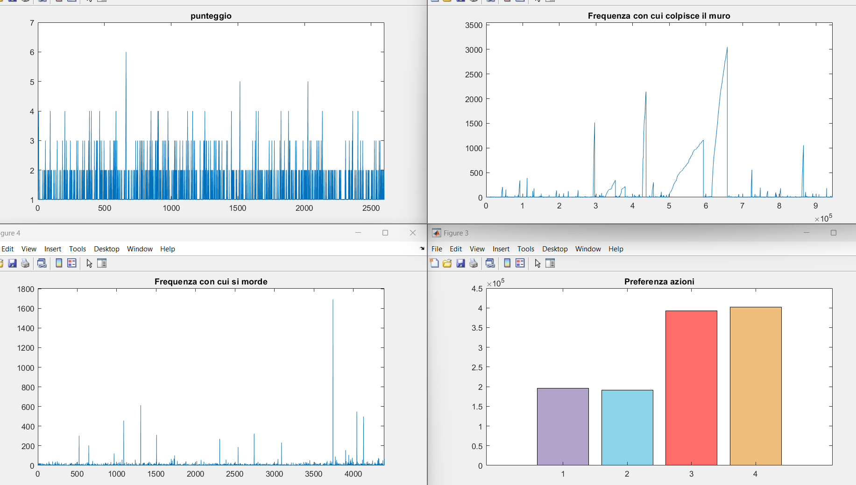
Risultati
Il serpente impara a raggiunge il target nel minor numero di passi possibili evitando di mordersi e di colpire i muri

Slide 22
TRUE SARSA
Estensione del SARSA che combina i vantaggi di SARSA e dei metodi di traccia di eleggibilità
Tramite le tracce di eleggibilità mantiene una traccia delle coppie stato-azione che sono state visitate recentemente, permettendo di aggiornare i valori di Q per tutte le coppie
L’aggiornamento delle tracce di eleggibilità e dei valori Q viene effettuato in modo da rendere l’algoritmo più stabile

Slide 23
SARSA & TRUE SARSA
1. Tracce di eleggibilità :
SARSA: non utilizza tracce di eleggibilità;
TRUE-SARSA: utilizza tracce di eleggibilità.
2. Aggiornamento dei valori Q :
SARSA: l’aggiornamento riguarda solo la coppia stato-azione corrente;
TRUE SARSA: l’aggiornamento viene propagato a tutte le coppie stato-azione visitate recentemente.
3. Stabilità e precisione :
SARSA: può essere meno stabile e richiedere più tempo per convergere;
TRUE SARSA: offre una maggiore stabilità e precisione.

Slide 24
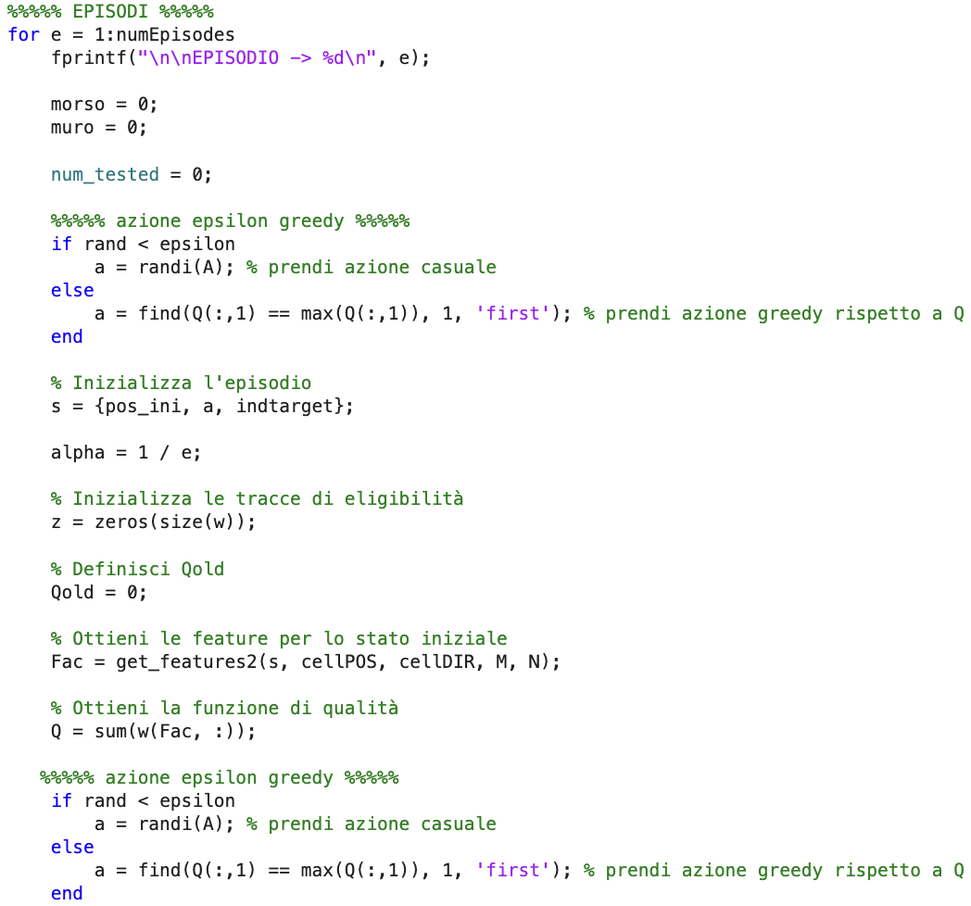
Matlab
Generazione episodio

Slide 25
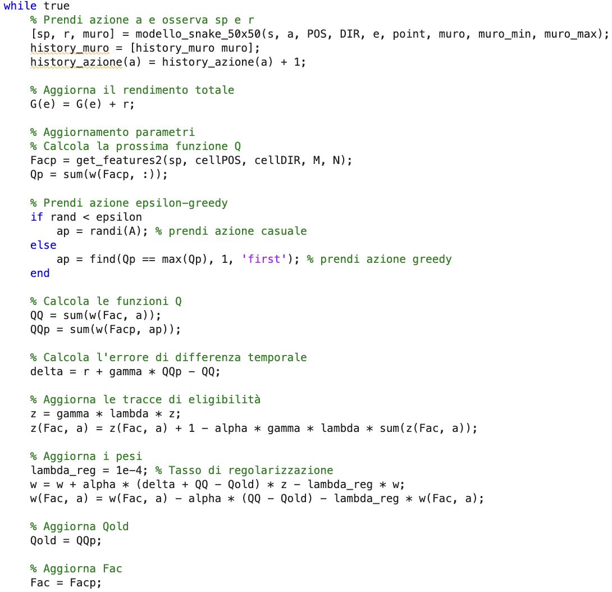
Matlab
Nuovo stato e ricompensa
Calcolo features e Q
Aggiornamento pesi, Q e features

Slide 26
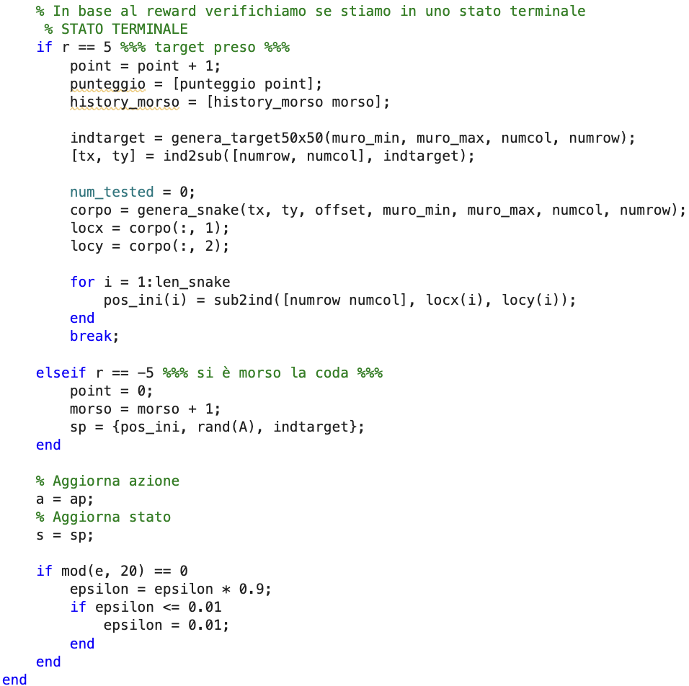
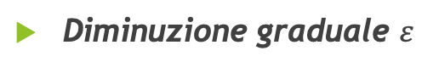
Matlab
Stato terminale e generazione nuovo target
Nuovo stato nel caso in cui il serpente si morda
Aggiornamento stato e azione
Diminuzione graduale $ε$

Slide 27
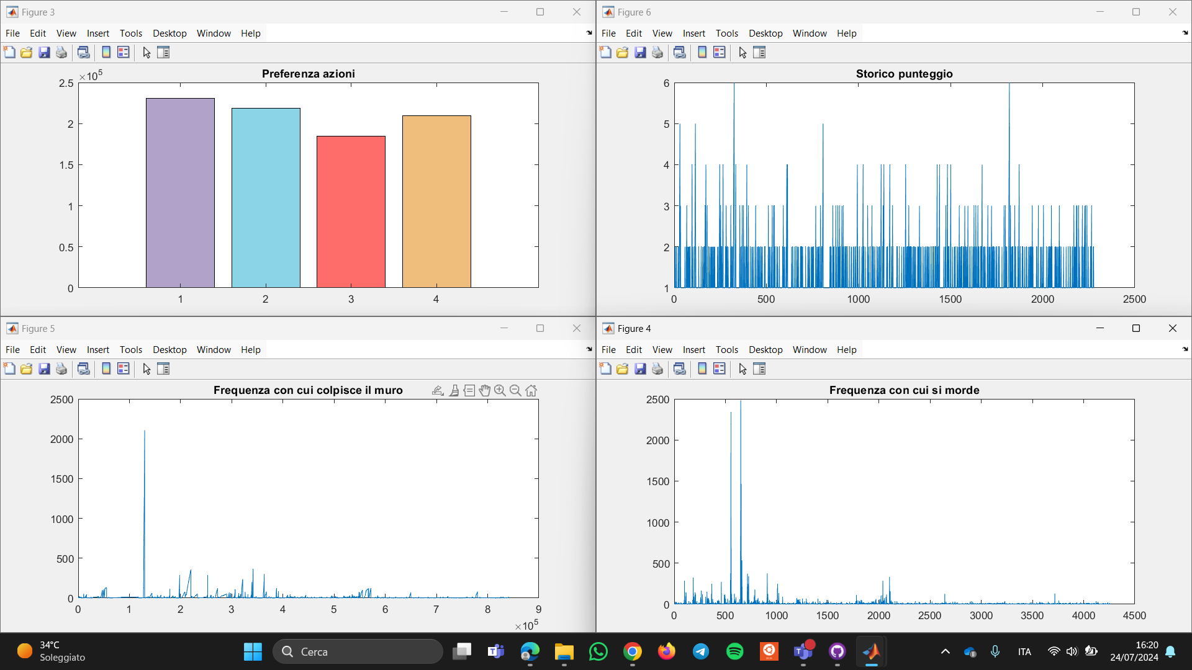
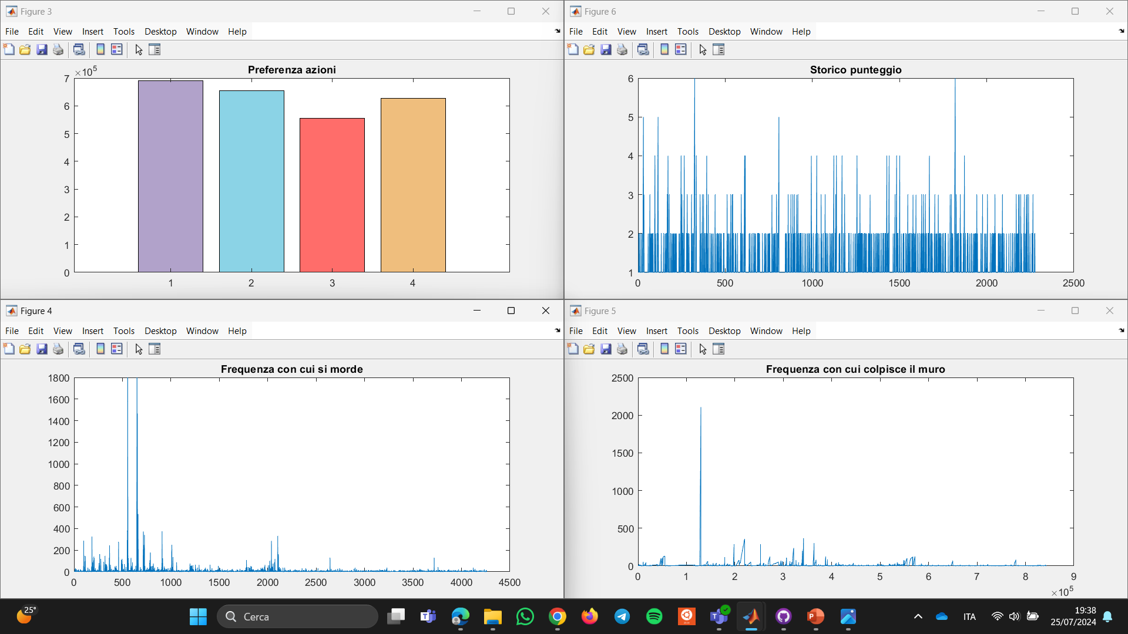
Risultati
Il serpente impara a raggiunge il target nel minor numero di passi possibili evitando di mordersi e di colpire i muri

Slide 28
Confronto
Azioni
SARSA
TRUE SARSA
Punteggio
SARSA
TRUE SARSA

Slide 29
Confronto
Colpisce il muro
SARSA
TRUE SARSA
Si morde
SARSA
TRUE SARSA

Slide 30
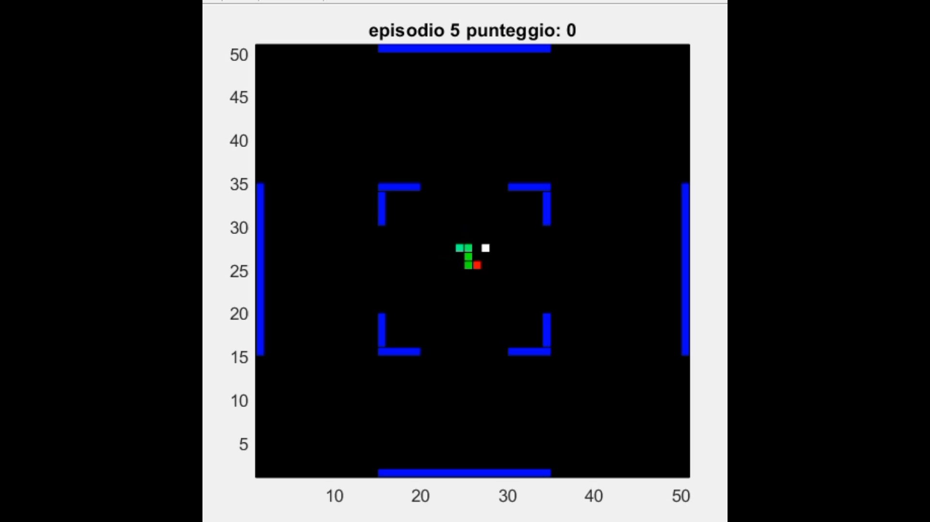
Simulazione

